Slide 1
Писмени задатак
Star Wars

Slide 2
Ученици преко гугл учионице у договорено време добијају задатак који раде 90 минута.
Тему задатка су одабрали ученици.
Циљ је да ученици у реалним ситуацијама тимски решавају проблеме и развијају критичко мишљење.
Истражују , прикупљају и обрађују потребне податке за решавање овог проблема.
Кроз задатак се развијају здравствене компетенције, сарадња, дигиталне компетенције.

Slide 3
„Да успешно решите овај писмени спремни ви јесте. Да страха ви немате математички тренирани сте. Страх је пут до тамне стране.”
„
НА СВА ПИТАЊА КОЈА СЛЕДЕ ОДГОВОРЕ ТРЕБА ДЕТАЉНО ОБРАЗЛОЖИТИ!!!
Радите у групи и користите интернет. Ако је доказ вашeг одговорa на интернету, обавезно наведите адресу на којој се доказ налази. Што боље образложите свој одговор добићете више бодова.
Питање 1 (1 бод): Који вам се лик из Ратова звезда обраћа на почетку овог теста?
Питање 2 (2 бода): Колико пута је висина лика из питања 1 већа или мања од просечне висине чланова ваше групе?
У последњим епизодама, по мишљењу многих, најупечатљивији ликови били су Кајло Рен (Бен Соло) и Реј Скајвокер. Њих двоје су и интересантног изгледа лица и грађе тела.
Питање 3 (2 бода): Да ли су на основу индекса телесне масе ова два лика нормалне телесне грађе?
Ратови звезда су познати по моћним свемирским бродовима. Један такав брод, Фулминатрикс је направила компанија „Куат-Ентрала инжењерство“ („Kuat-Entralla Engineering“) за потребе Првог реда. Попречни пресек тог брода је троугао.
Питање 4 (2 бода): Конструишите у Геогебри троугао који по димензијама одговара стварним димензијама Фулминатрикса.
У једном тренутку у једном Фулминатриксу били су Кајло Рен, генерал Армитаж Хукс и капетаница Фазма, сви на истом нивоу. То значи да можете да их видите као тачке у троуглу из претходног питања. Кајло Рен се налазио у тежишту троугла због равнотеже са силом. Генерал Хукс се налазио у тачки која једнако удаљена од свих темена троугла, јер је сматрао да тако има најбољу контролу над бродом. Фазма се налазила једнако удаљена од свих страница троугла, јер тако може брзо да дође до сваке своје јединице сторм трупера које су биле распоређене дуж старница троугла.
Питање 5 (2 бода): Обележите у троуглу из претходног питања тачке у којима се налазе Рен, Хукс и Фазма?
Срећно и нека мудрост буде са вама!!!

Slide 4
Вредновање
Тест је нормиран и критеријум за једну оцену је познат ученицима у време решавања задатка.
Ученици процењују остварени број бодова на сваком питању и оцену коју су заслужили.
Број бодова | Оцена
9 | 5, 5
7 или 8 | 5
5или 6 | 4
3 или 4 | 3
2 | 2

Slide 5
Самовредновање
Ученик/ца: | Не слажем се ( 0) | Делимично се слажем ( 0,5 ) | У потпуности се слажем ( 1 )
Усмерен/а и фокусиран/а на задатак
Разуме добијене инструкције
Добијене податке организује у складу са потребама групе
Предлаже идеје које помажу групи да дође до решења
Води рачуна о редоследу саговорника у разговору
Слуша остале саговорнике у групи
Користи одговарајући речник
Објашњава и дели идеје са другима
Сврсисходно користи ИКТ
Естетика презентовања рада је његова/њена заслуга
Проналази решења за дати проблем
Успешно је обавио/ла свој део посла у групи
Чек листа
Сваки ученик попуњава чек листу и вреднује рад својих другова из групе.
Чек листа је урађена у екселу ради лакше обраде података.

Slide 6
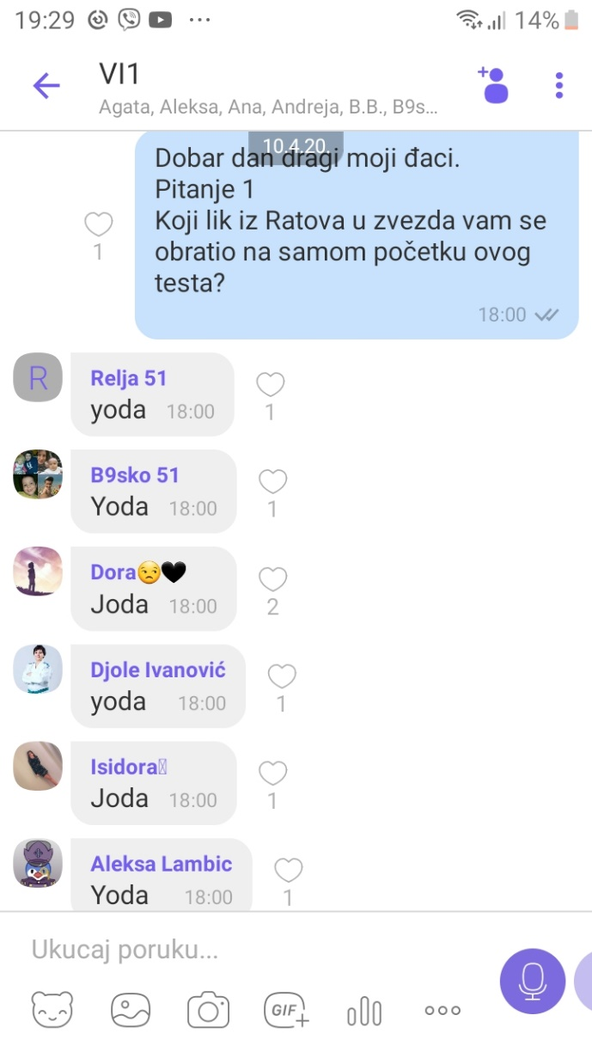
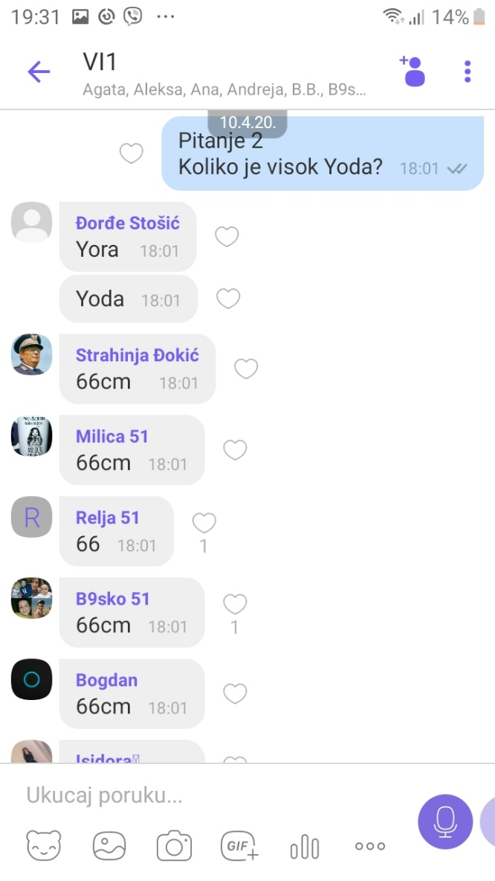
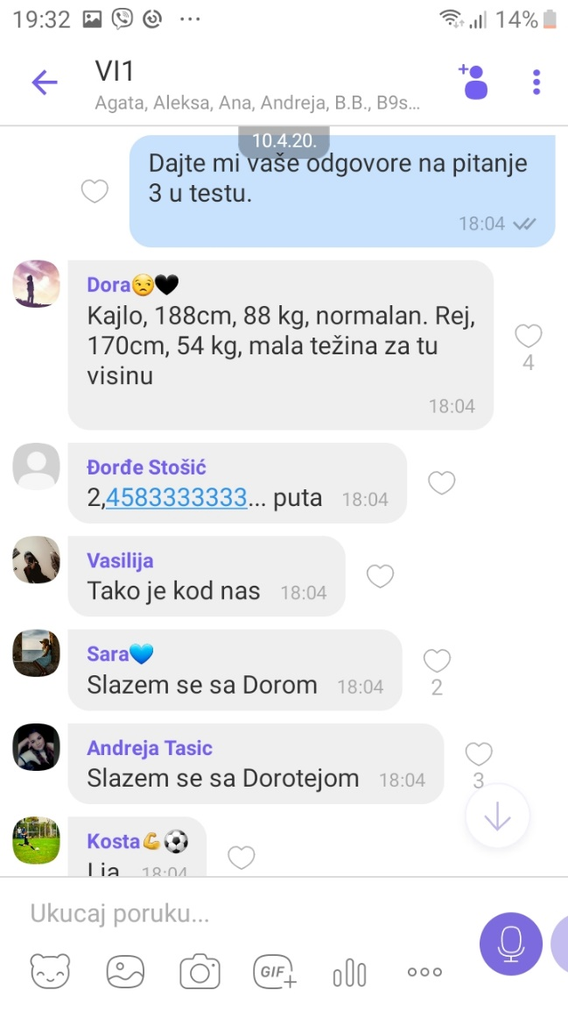
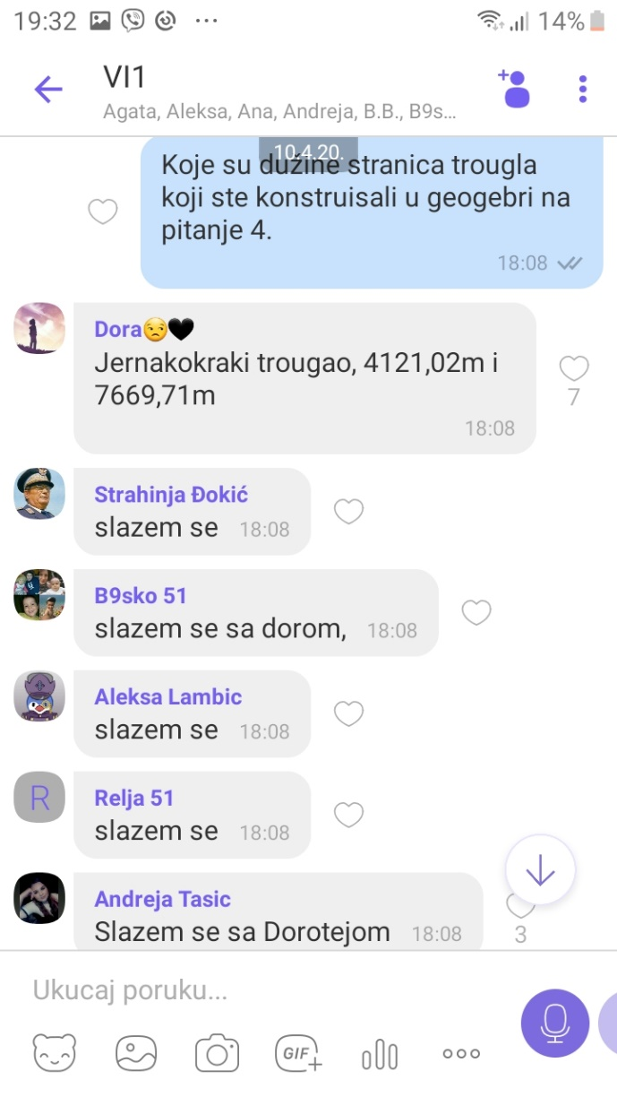
Трећу оцену даје наставник који води дебату на вибер групи.

Slide 7
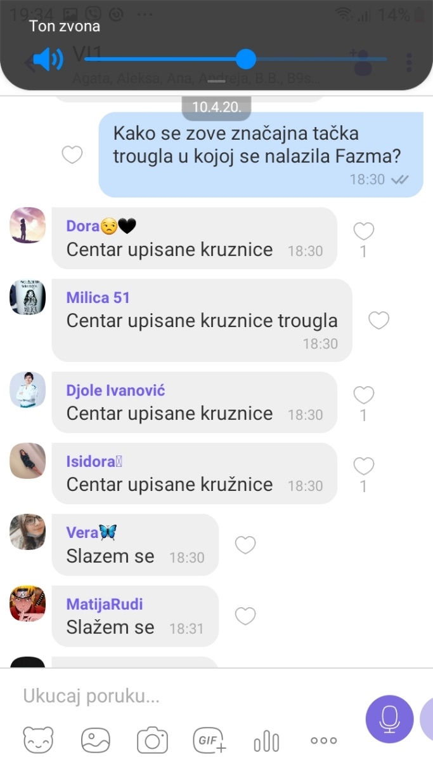
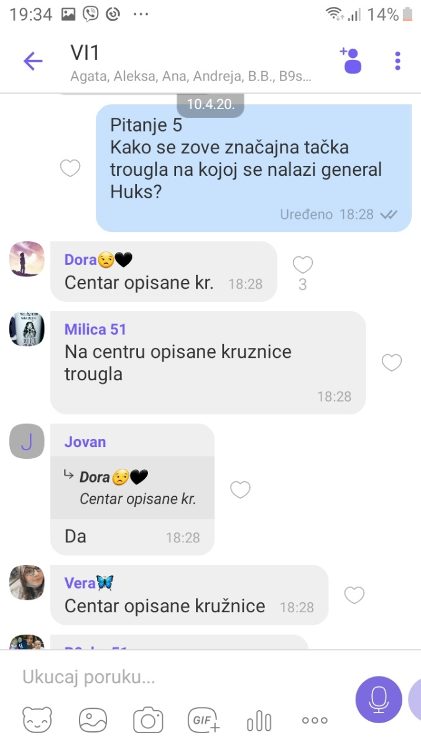
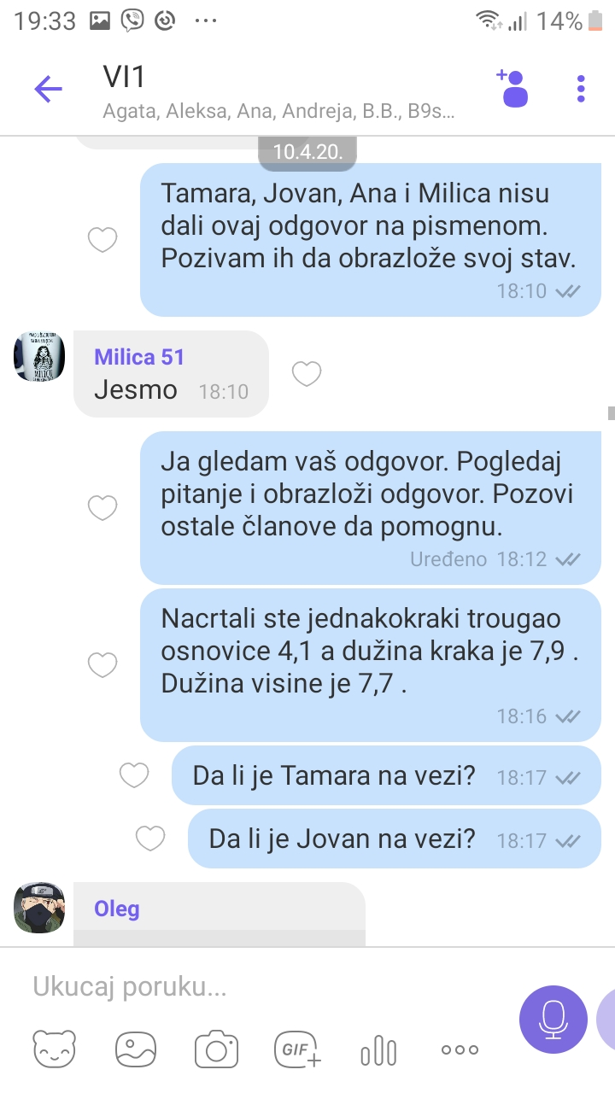
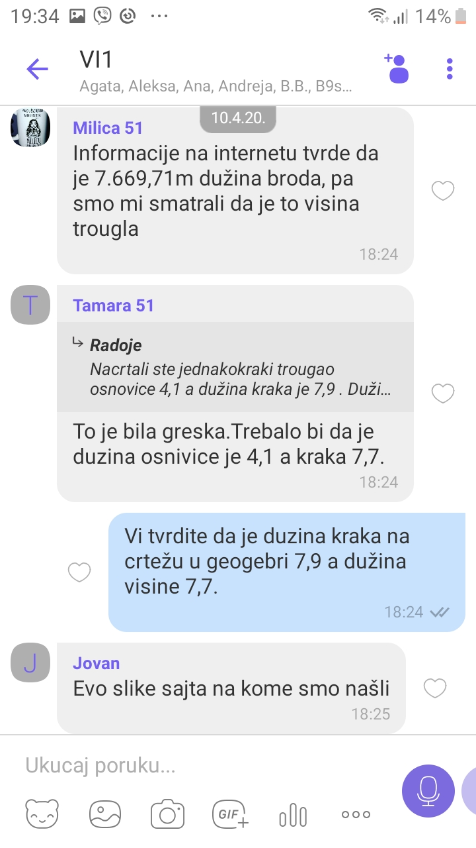
Ученици аргументима поткрепљују своја мишљења у дебати. Приказују изворе из којих су узели податке.

Slide 8
На крају ученици износе своја запажања.
Одговори ученика на питање: Како сте се осећали у време док сте решавали овај задатак?
Одговори ученика на питање: Који вам је тест до сада био најинтересантнији.

